Slide 1
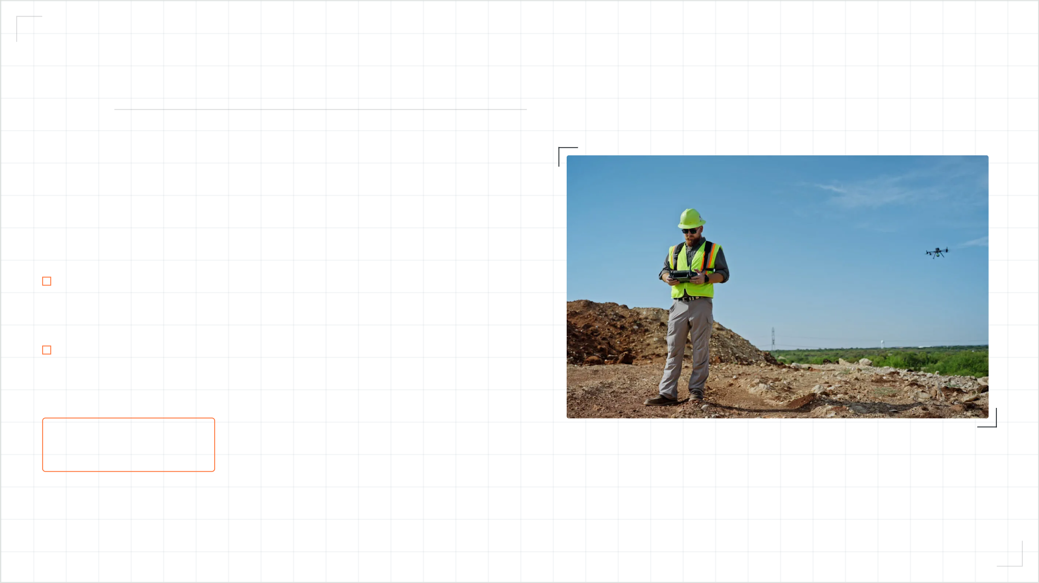
01 / ТИТУЛ
Современная картография: цифровой двойник вашего объекта
RTK STATUS: FIXED
PRECISION: 1 CM
GSD: 1.2 CM/PX
Интеллектуальные геодезические решения на базе БПЛА: съёмка, обработка и готовые материалы в едином цикле.
Ортофотопланы, цифровые модели рельефа и топографическая съёмка под задачи проектирования и кадастра.
Абсолютная точность
до 1 сантиметра
01 / 07

Slide 2
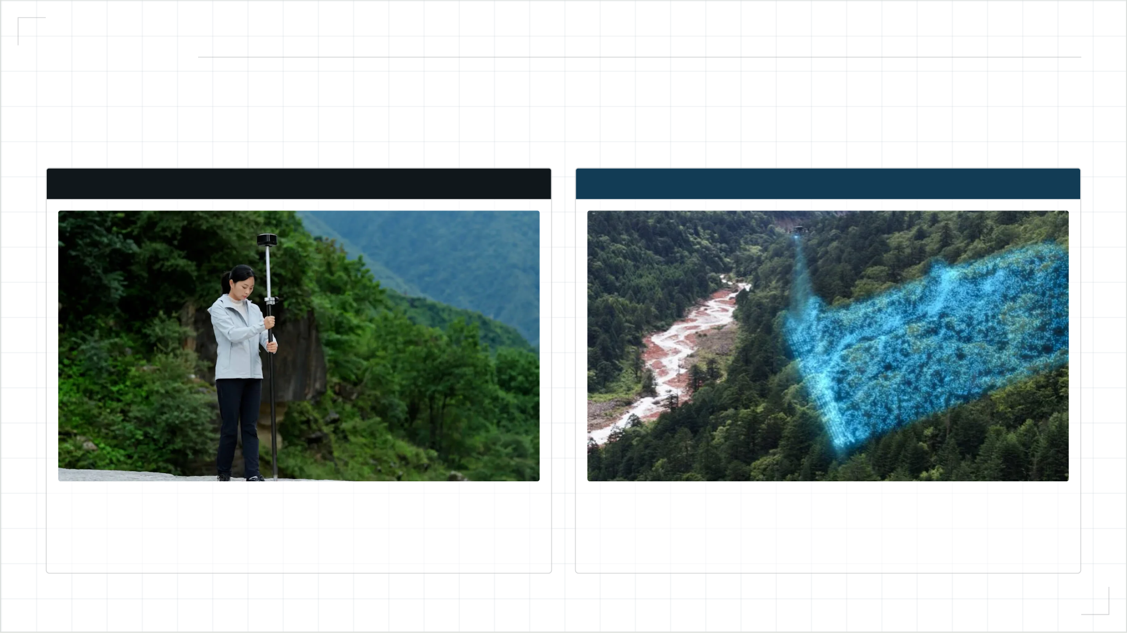
02 / ПОЗИЦИОНИРОВАНИЕ
Смена парадигмы: от точечных замеров
к сплошному покрытию
ТРАДИЦИОННЫЕ МЕТОДЫ
ДРОНЫ + RTK
!
Медленный сбор данных и зависимость от человеческого фактора.
✓
Скорость: съёмка до 100 га за один день.
!
Пропуски и «слепые зоны» на сложном рельефе.
✓
Полнота: сплошное сканирование — миллионы точек, а не сотни.
!
Ограниченный доступ к опасным и труднодоступным участкам.
✓
Безопасность: бесконтактная съёмка опасных объектов.
02 / 07

Slide 3
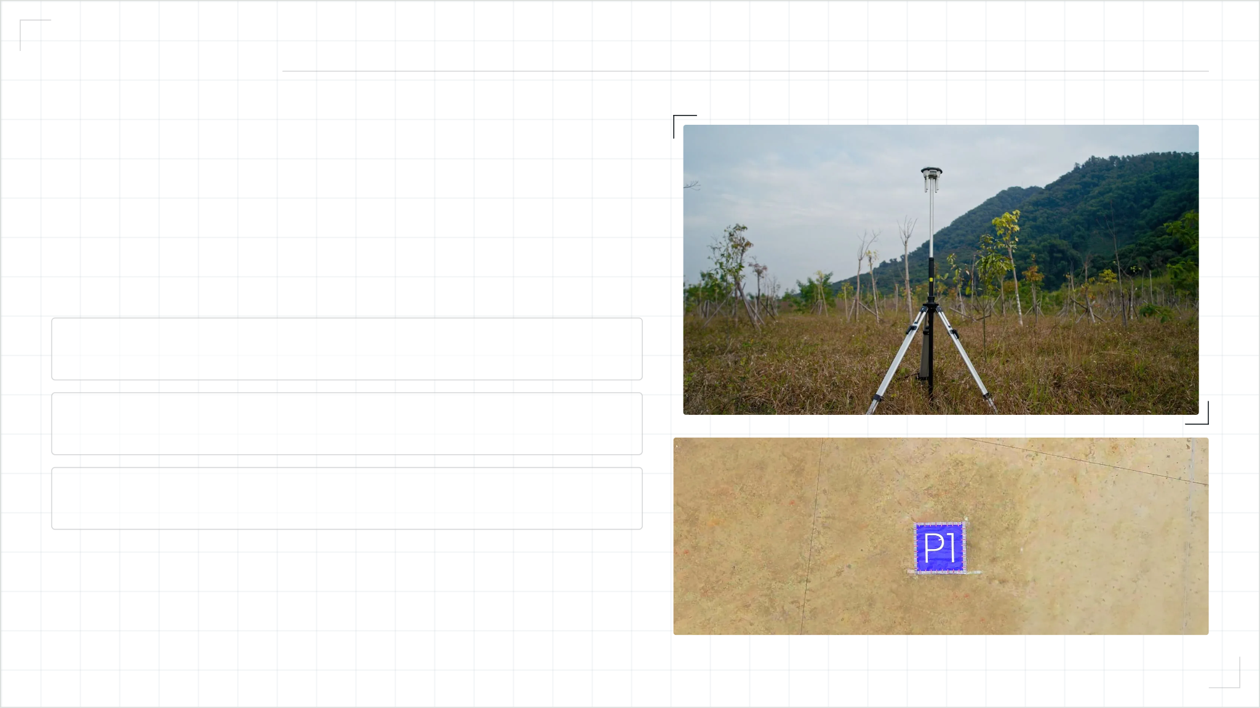
03 / ТЕХНОЛОГИЧЕСКИЙ СТАНДАРТ
RTK SYNC: 100%
BASE: FIXED
Кинематика в реальном времени (RTK)
01
Модуль RTK: мгновенная коррекция координат со спутников — погрешность в плане и по высоте не более 10 мм.
02
Минимум наземной опоры: зависимость от опорных геодезических пунктов снижена, полевые работы ускоряются в 3 раза.
03
Валидация: материалы готовятся под требования кадастрового учёта и профильных стандартов для проектных работ.
03 / 07

Slide 4
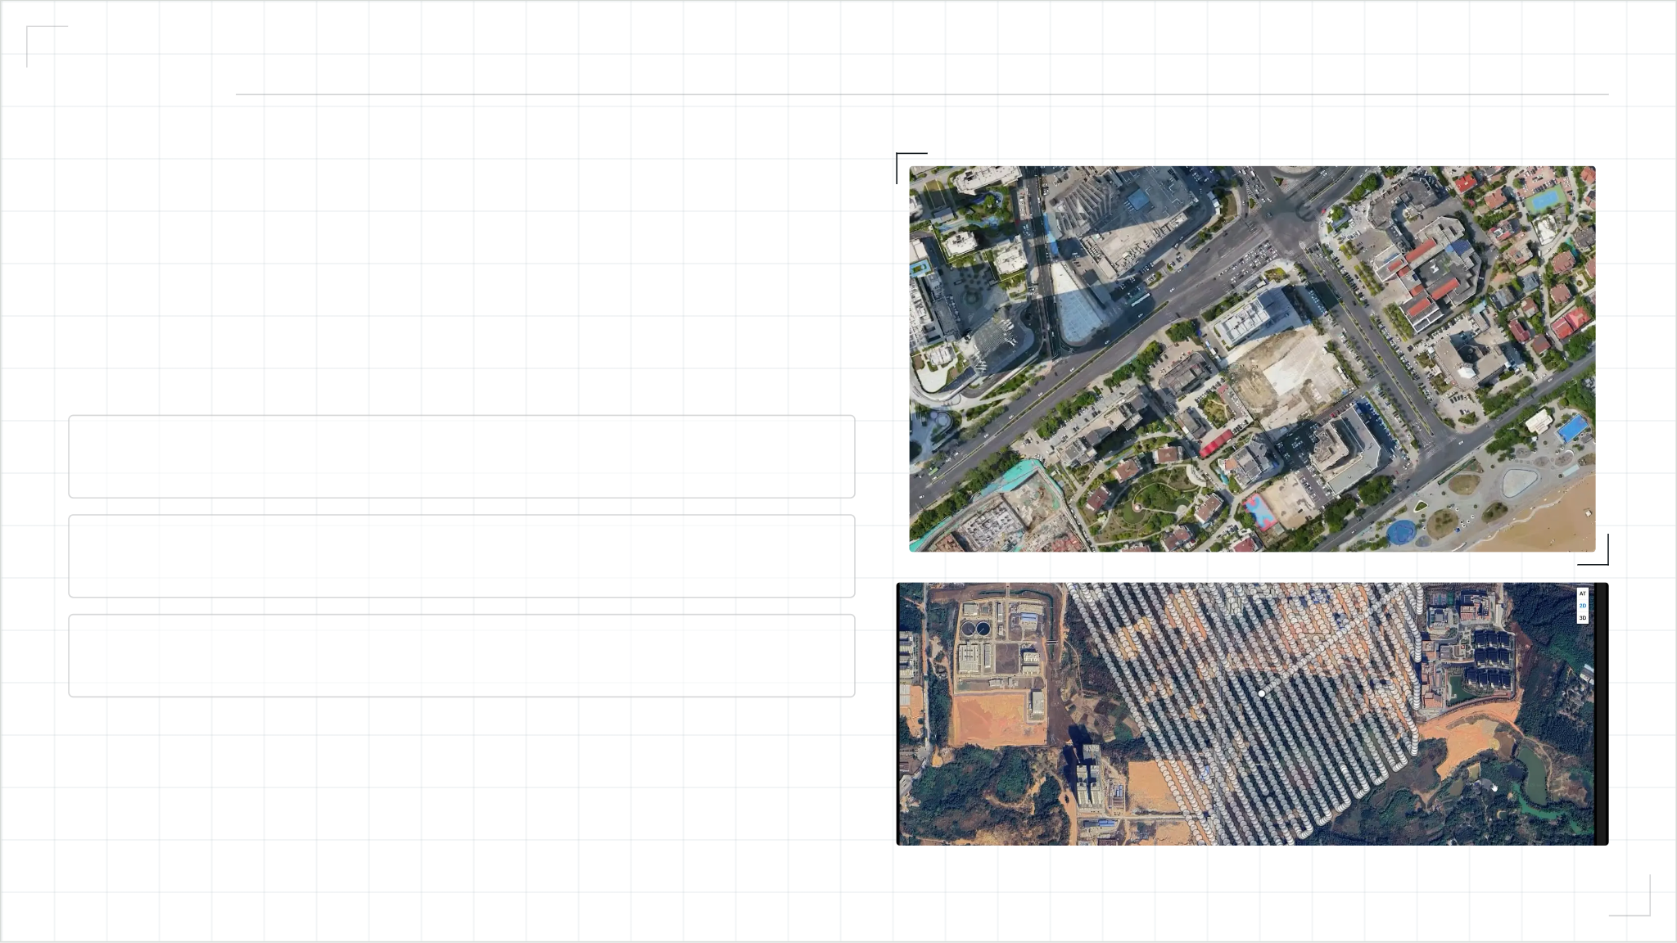
04 / ПРОДУКТ 01
ORTHOMOSAIC
GSD: 1.0 CM/PX
Построение ортофотопланов
GSD ДО 1 СМ / ПИКСЕЛЬ
01
Абсолютная геометрия: фотографическое качество с математической точностью карты.
02
Инвентаризация: кадастровый учёт, выявление самозахватов и наложений границ.
03
Мониторинг: фиксация as-built — как построено — для контроля работы подрядчиков.
04 / 07

Slide 5
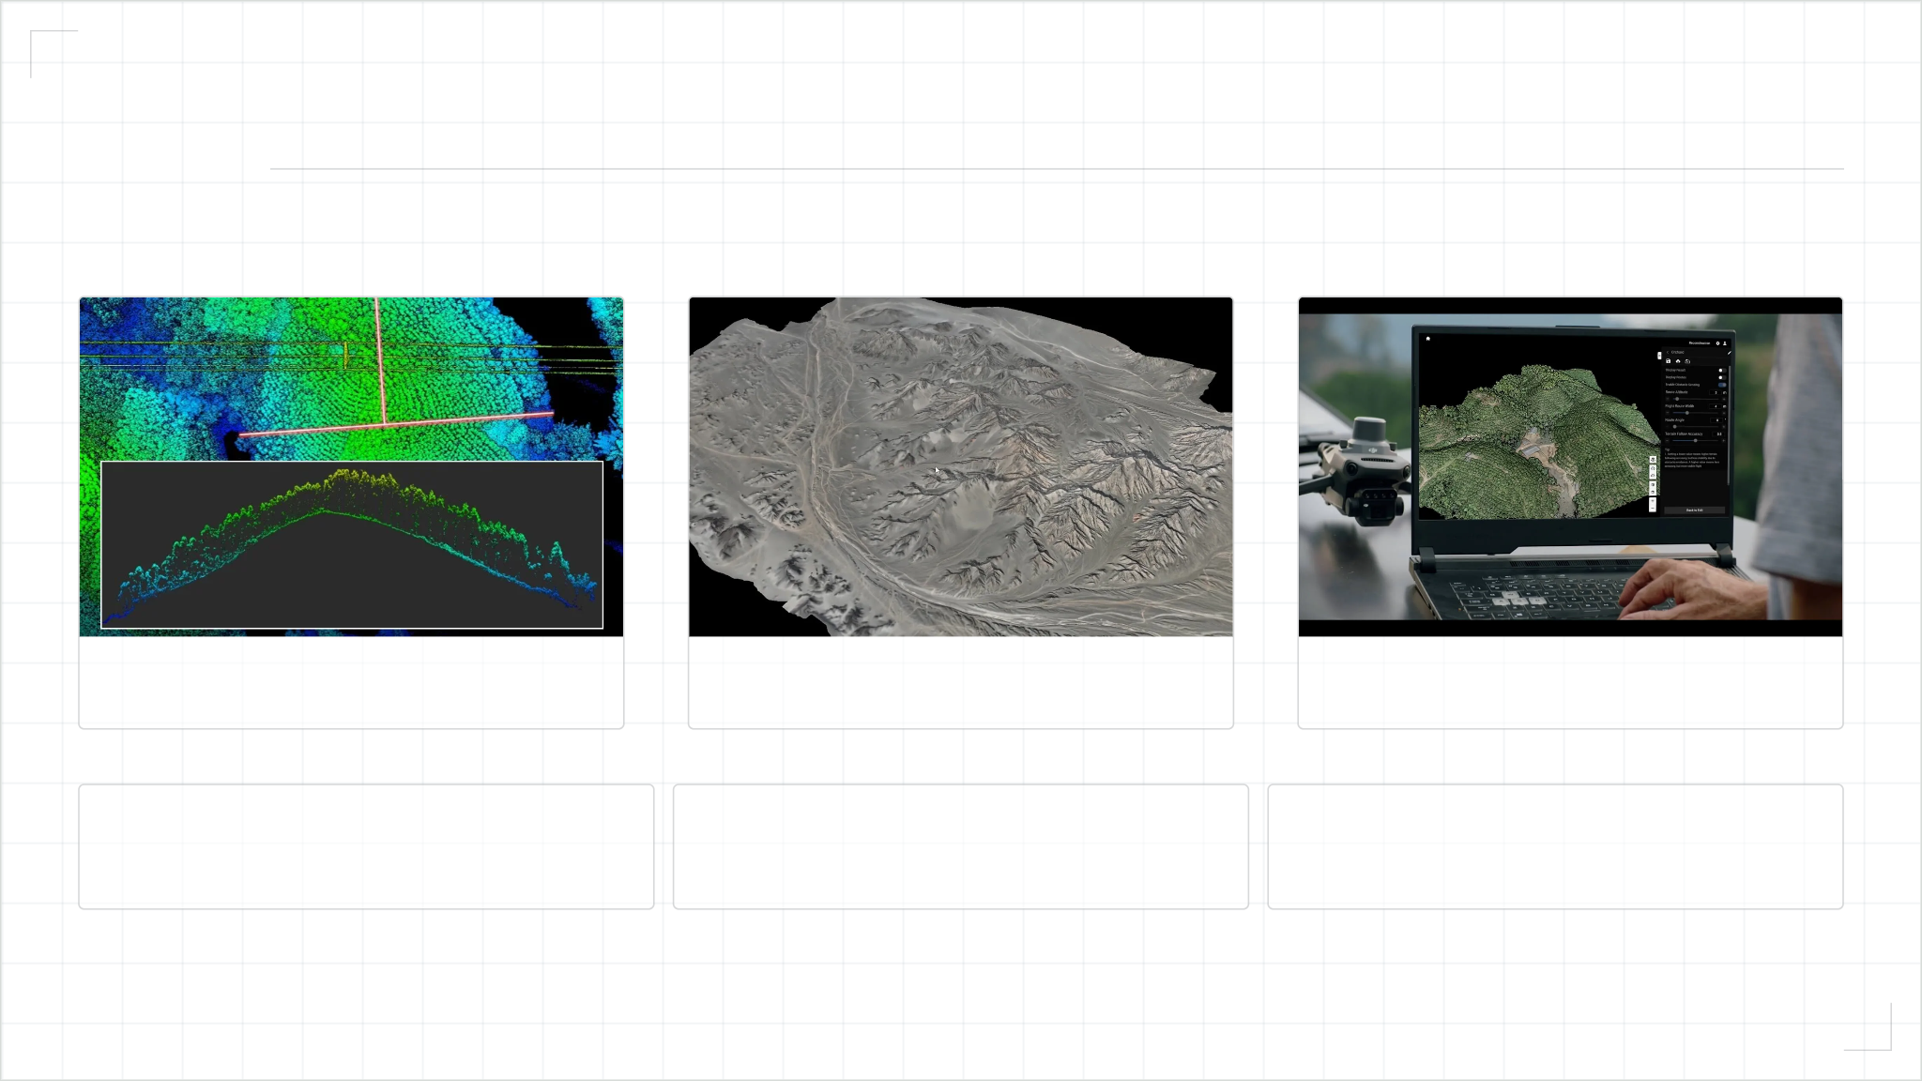
05 / ПРОДУКТ 02
Цифровые модели рельефа и местности (ЦМР / ЦММ)
→
→
Облако точек: исходные данные съёмки — миллионы измерений.
TIN-сетка: поверхность рельефа для расчётов и проектирования.
3D-модель: текстурированный двойник объекта для работы и презентаций.
01
Плотность данных: тысячи точек на квадратный метр — без «слепых» зон.
02
Проектирование уклонов: анализ водоотведения, инсоляции и вертикальной планировки.
03
Расчёт объёмов: выемка и насыпь земляных масс с погрешностью < 1%.
05 / 07

Slide 6
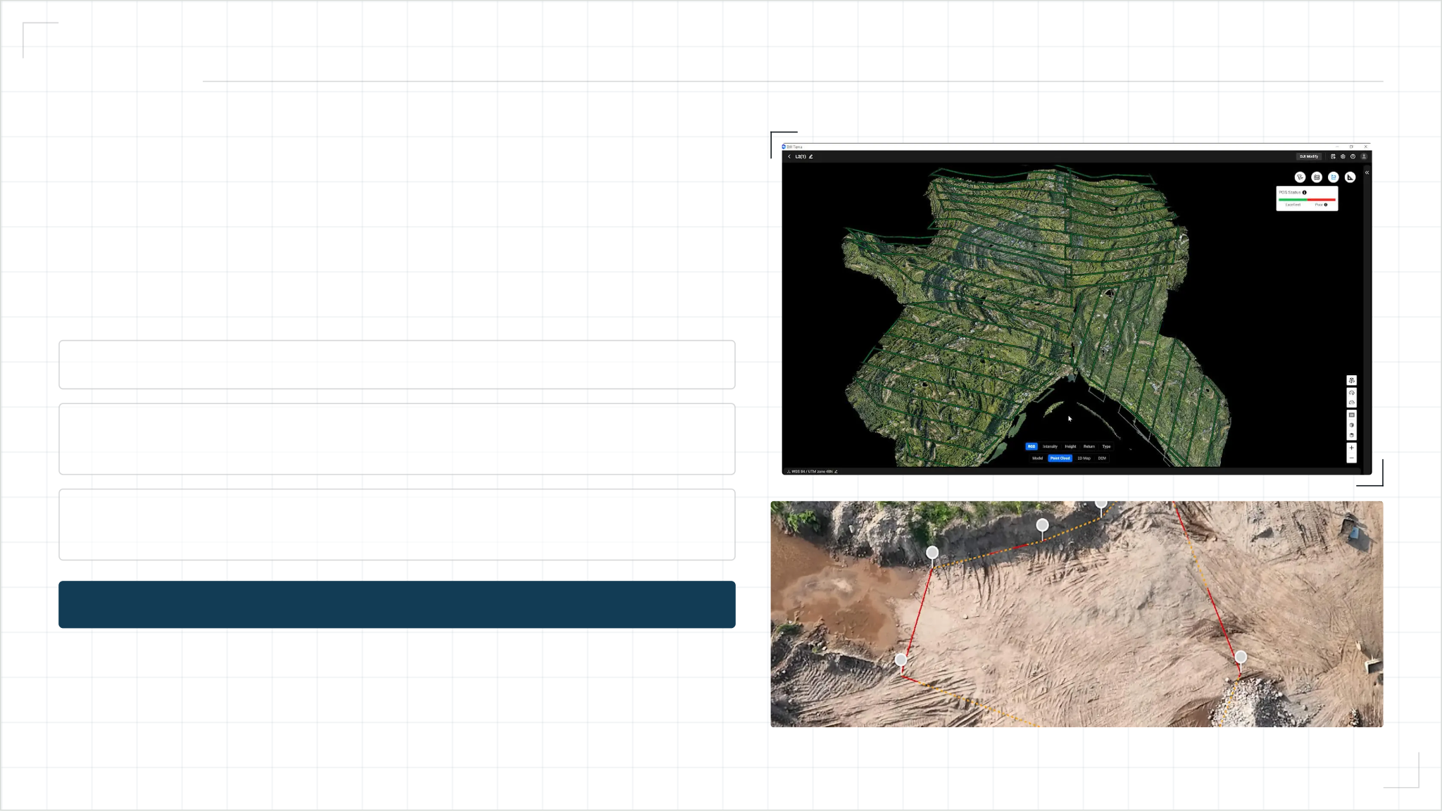
06 / ПРОДУКТ 03
Топографическая съёмка нового формата
01
Все масштабы: планы 1:500, 1:1000 и 1:2000.
02
Векторизация: конвертация облаков точек в стандартные чертежи без потери качества.
03
Комплексный подход: аэрофотосъёмка плюс наземное дообследование подземных коммуникаций.
DWG / DXF — готово к загрузке в проектные системы
06 / 07

Slide 7
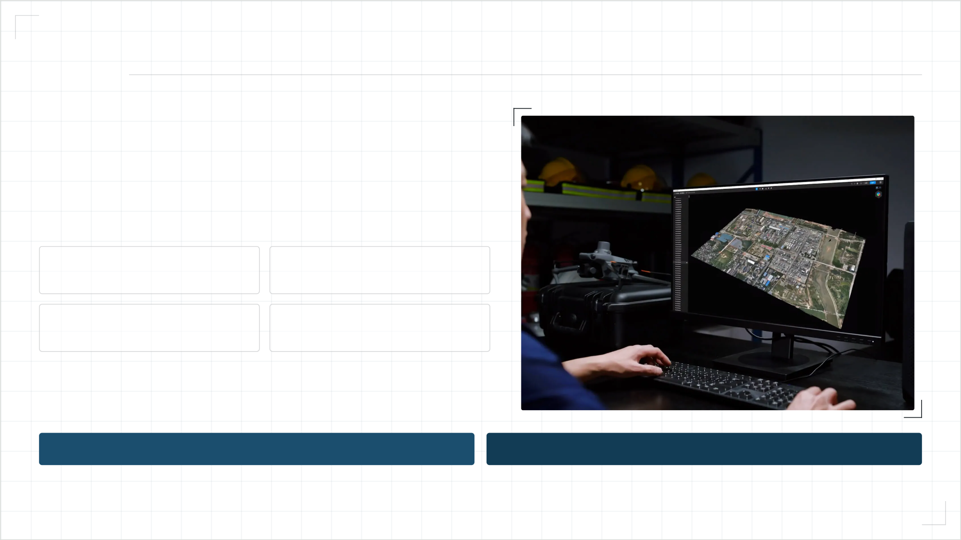
07 / РЕЗУЛЬТАТ
ENGINEERING BASE
BIM-READY
Бесшовная интеграция
в ваши бизнес-процессы
01
Кадастровый инженер: межевание и постановка границ.
02
Строитель: контроль земляных работ и объёмов.
03
Архитектор: BIM и генеральный план.
04
Инвестор: мониторинг бюджета и хода работ.
Снижение рисков: коллизии исключены до начала СМР
Экономия времени: цикл изысканий короче на 60%
07 / 07

